Slide 1
32 bit RISC-V CPU 설계
AI 반도체 2기
김민규

Slide 2
목차
개요
명령 Type별 설명
검증
결론

Slide 3





사용 툴 및 언어

Slide 4

개요
대부분의 ISA와 달리 RISC-V ISA는 어떠한 목적으로는 자유로이 사용할 수 있으며, 누구든지 RISC-V 칩과 소프트웨어를 설계, 제조, 판매할 수 있게 허가되어 있다.

Slide 5
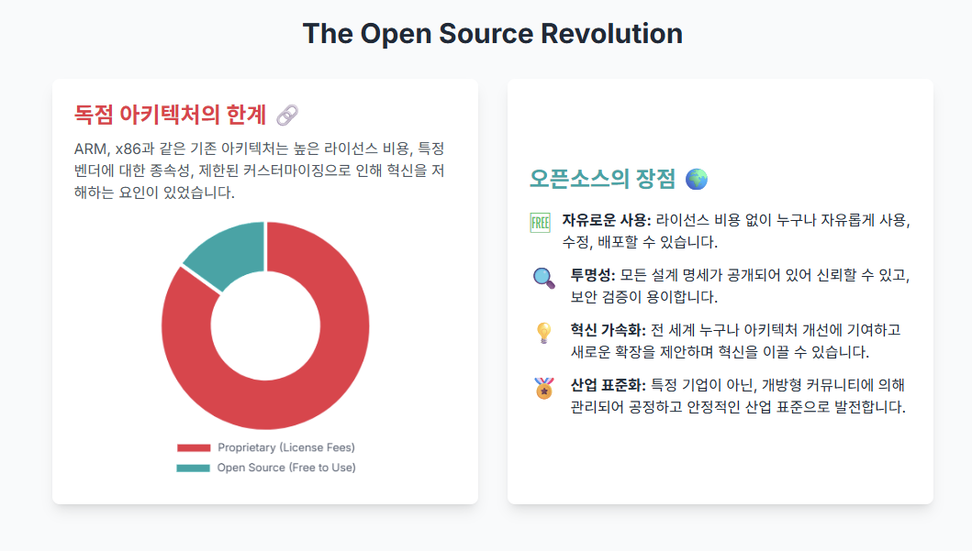

Slide 6
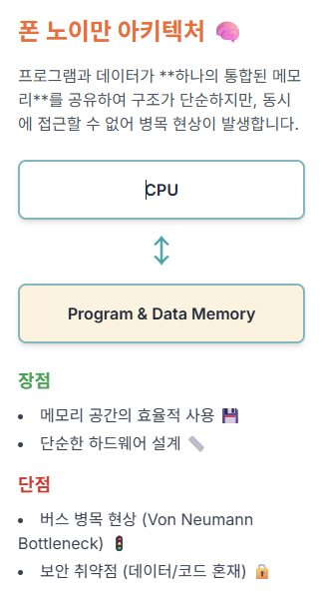
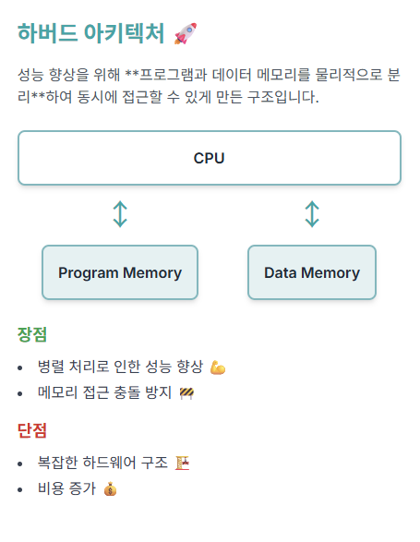

Slide 7
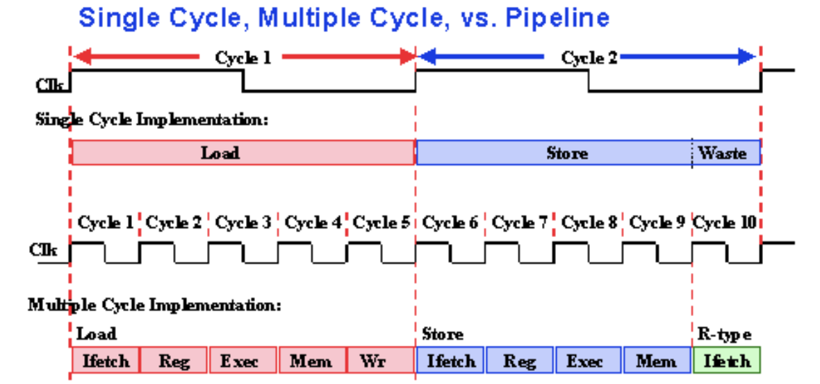
RISC-V Single Cycle vs Multi-Cycle
Single Cycle 문제점:
모든 명령어가 같은 클럭 주기로 실행
가장 느린 명령어(load/store)에 맞춰 클럭 설정
빠른 명령어도 불필요하게 긴 시간 대기
하드웨어 복잡도 증가
Multi-Cycle 장점:
각 명령어마다 필요한 만큼의 사이클 사용
클럭 주기가 짧아져 전체 성능 향상
하드웨어 재사용으로 효율성 증대

Slide 8
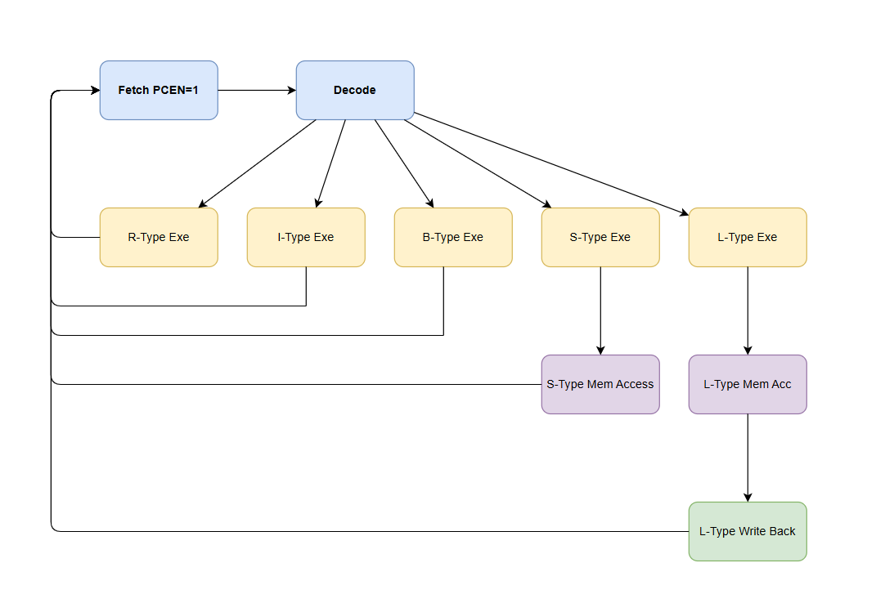
FSM
주요 특징
FETCH: PC 업데이트만 수행
DECODE: 명령어 해독만 수행
Load 명령어: 3사이클 (L_EXE → L_MEM → L_WB)
Store 명령어: 2사이클 (S_EXE → S_MEM)
기타 명령어: 1사이클 (EXE에서 완료)

Slide 9
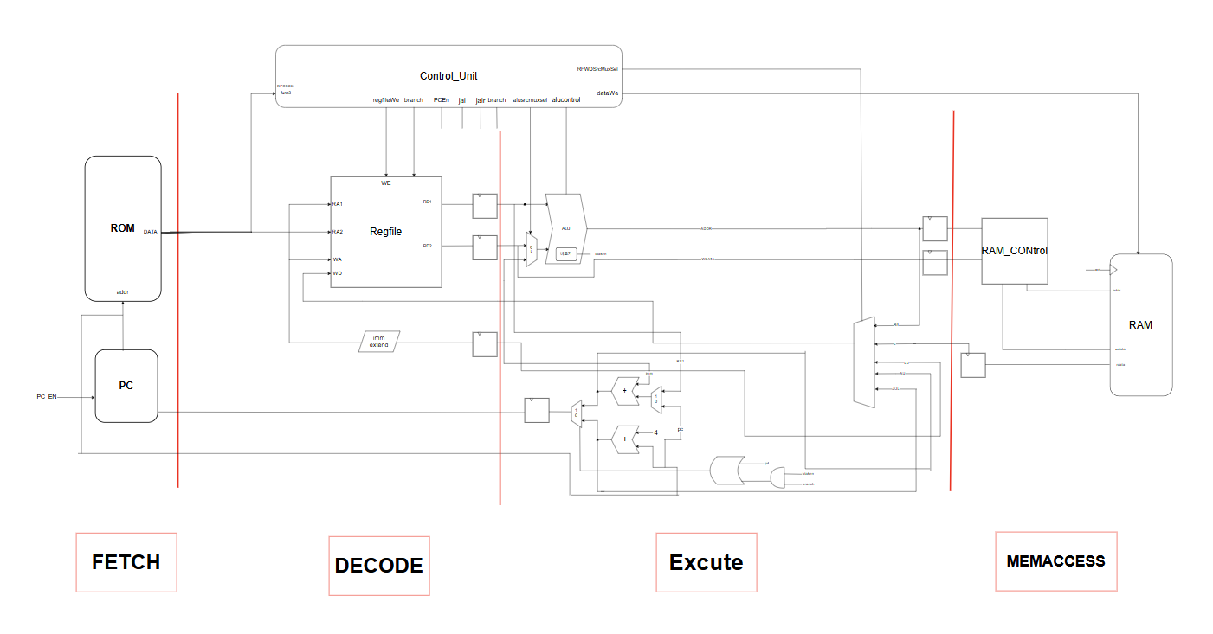
Shematic

Slide 10
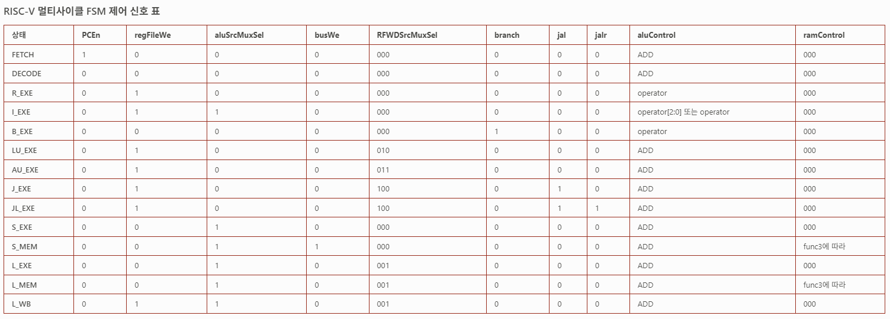
FSM signal 표

Slide 11
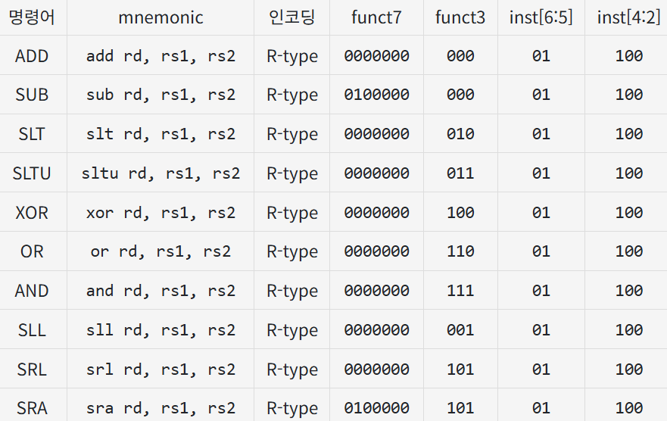
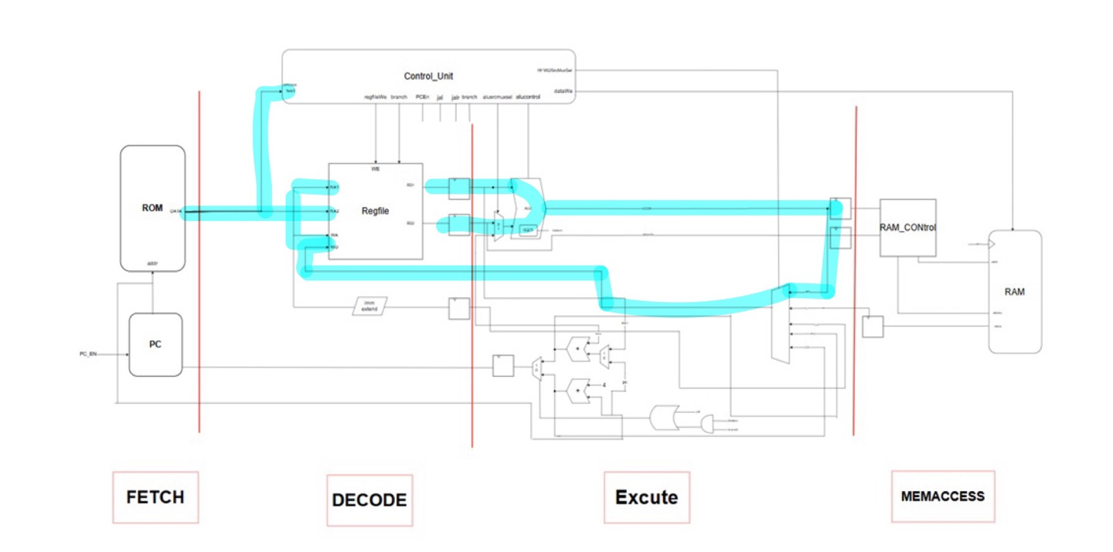
R type

Slide 12
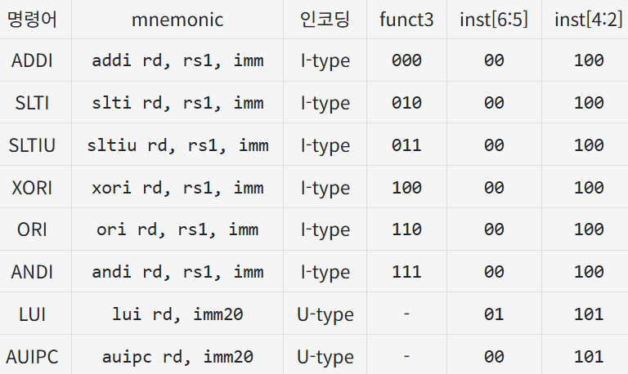
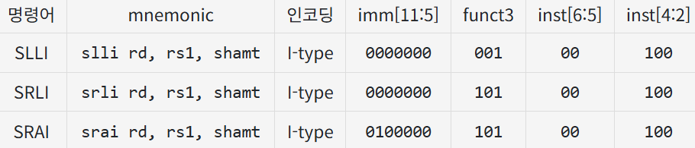
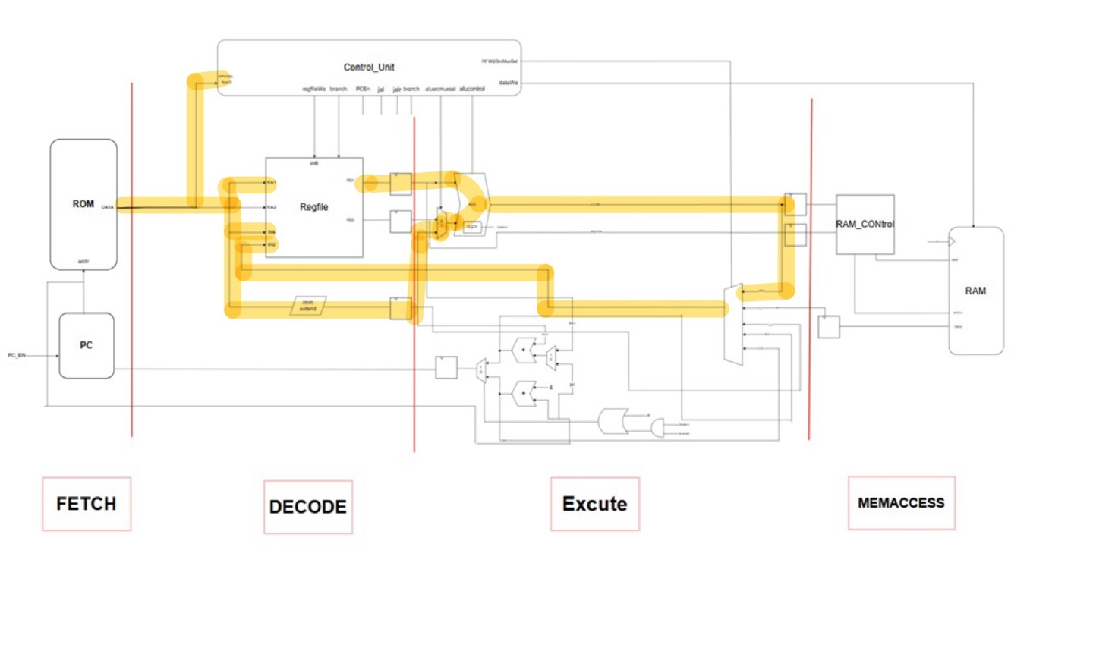
I type

Slide 13
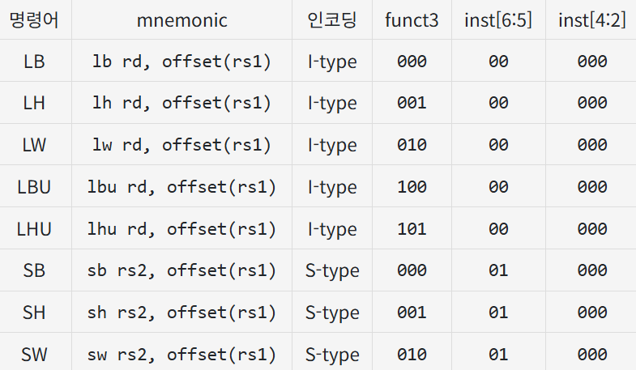
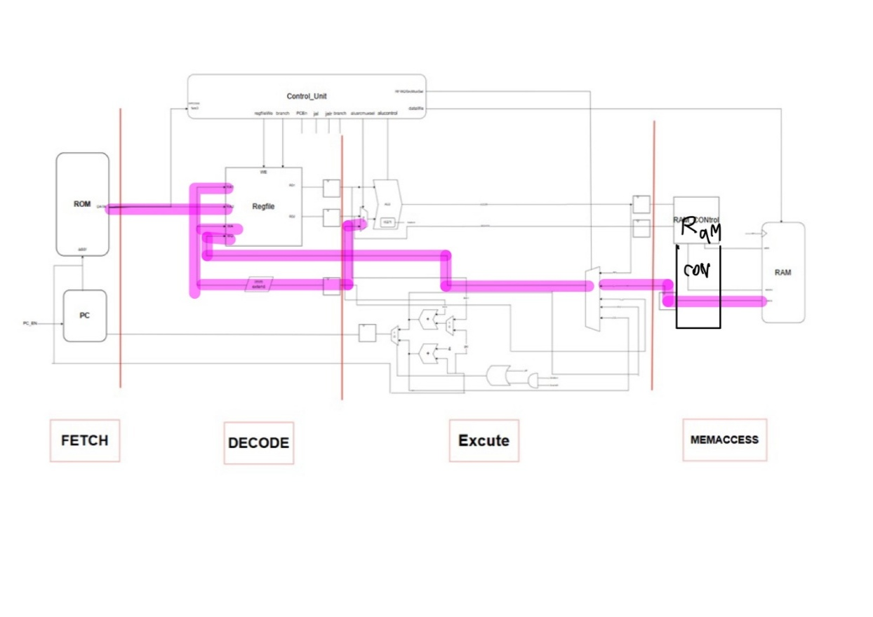
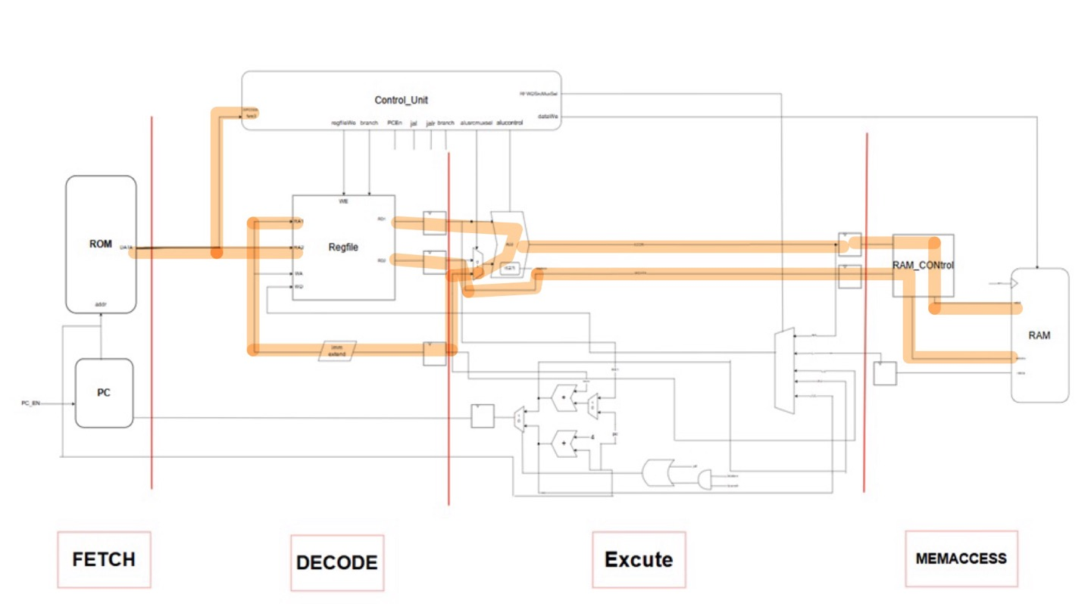
L,S type

Slide 14
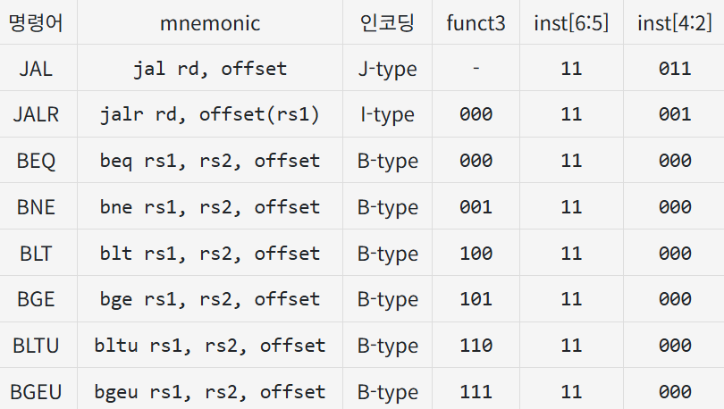
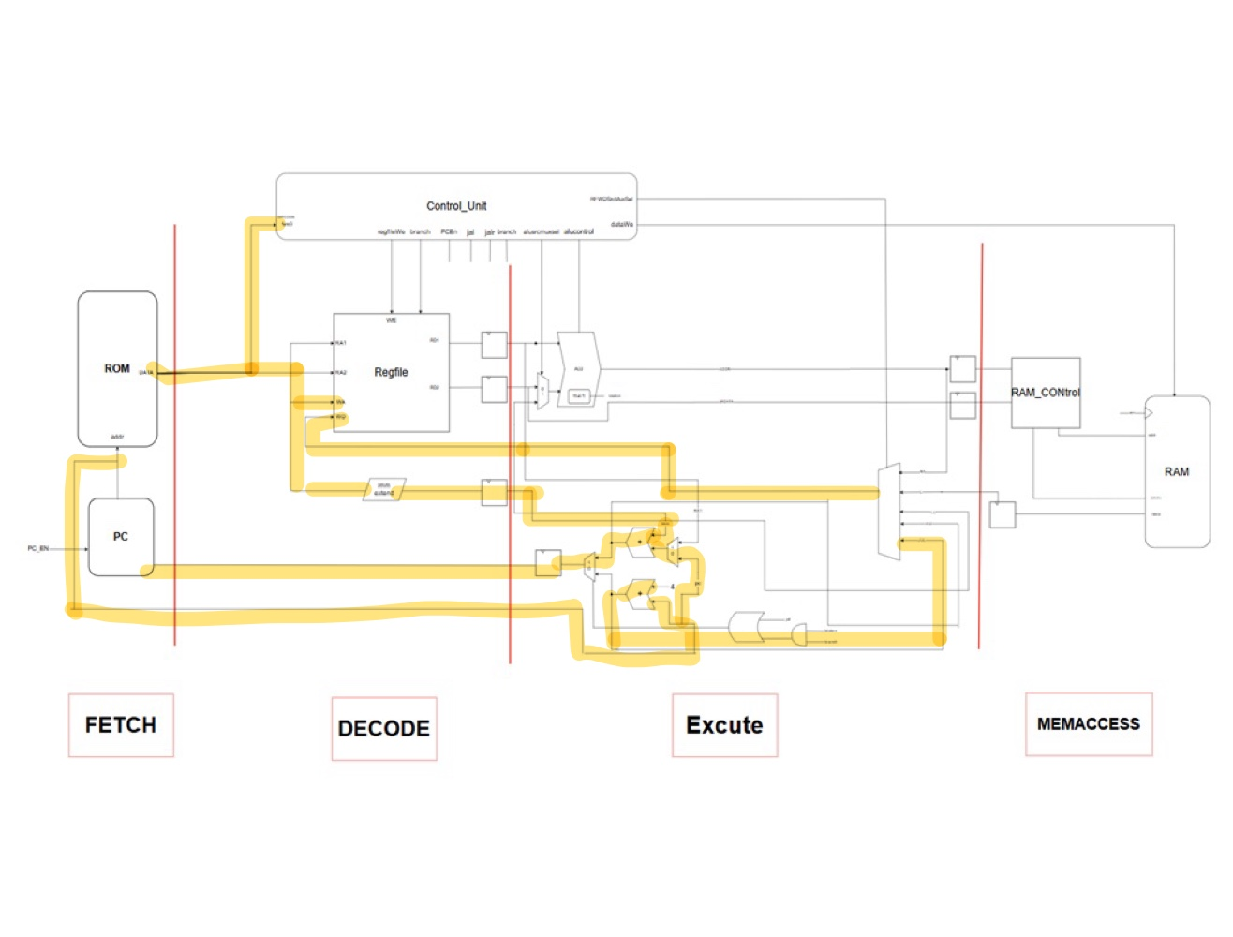
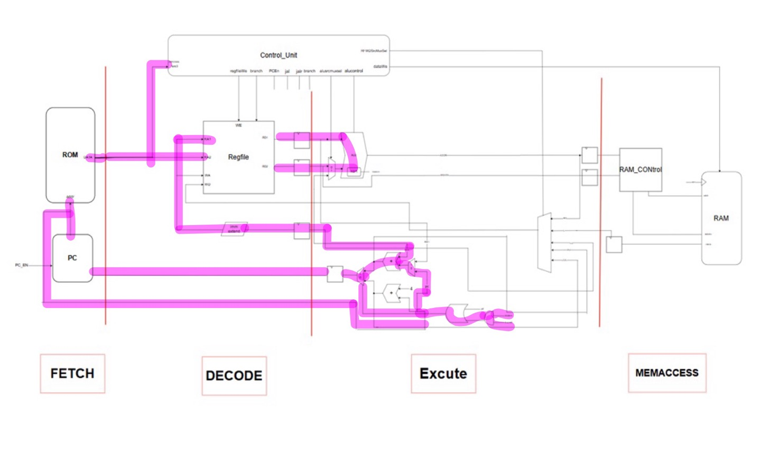
J, B type

Slide 15
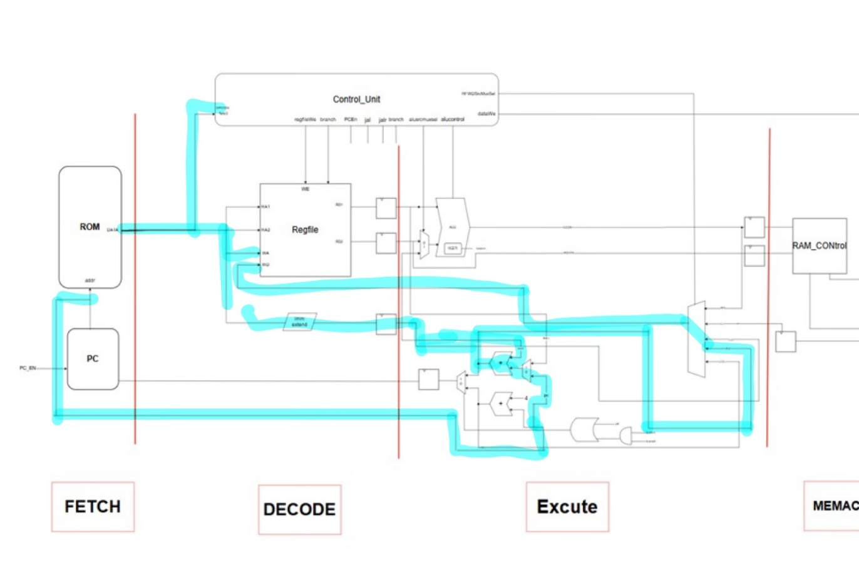
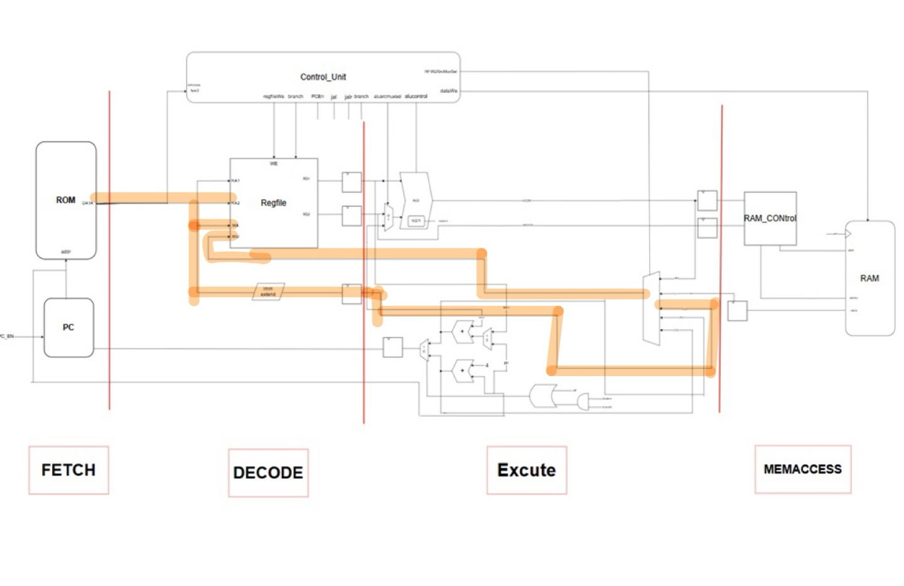
AU, LU type

Slide 16
검증

Slide 17
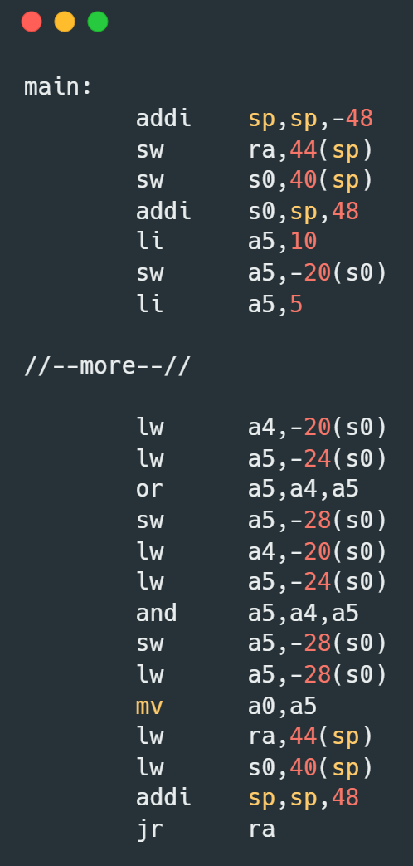
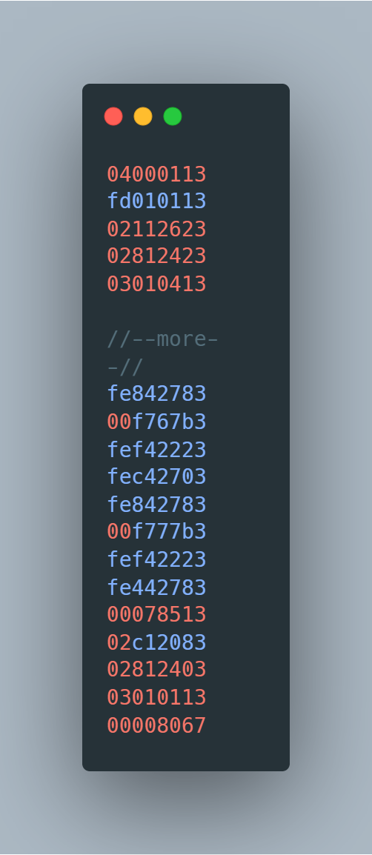
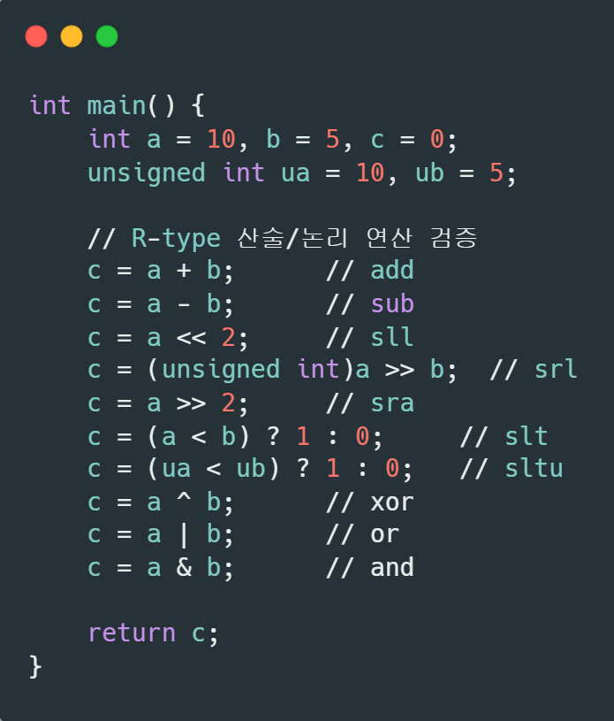
compile
assemble

Slide 18
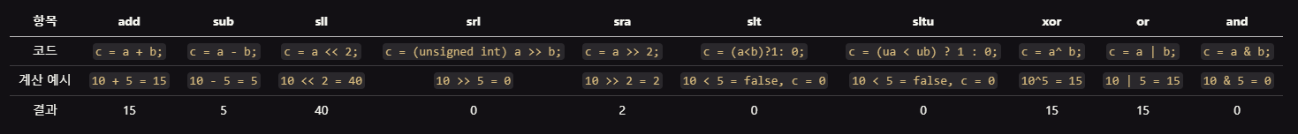
R-type result

Slide 19
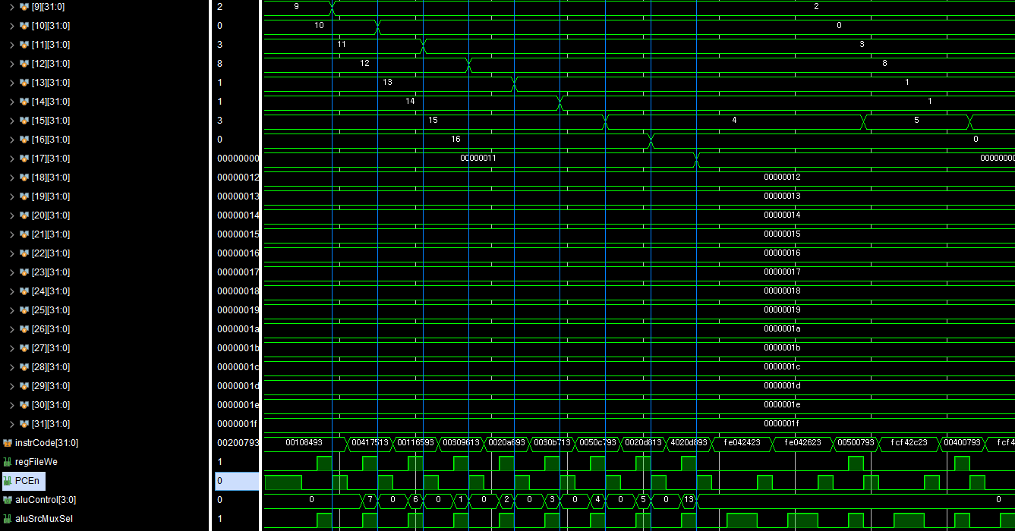
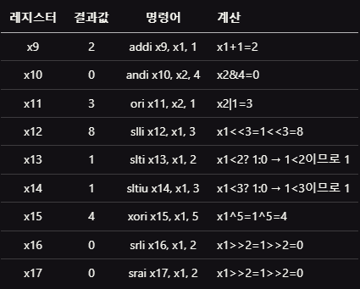
I-type result

Slide 20
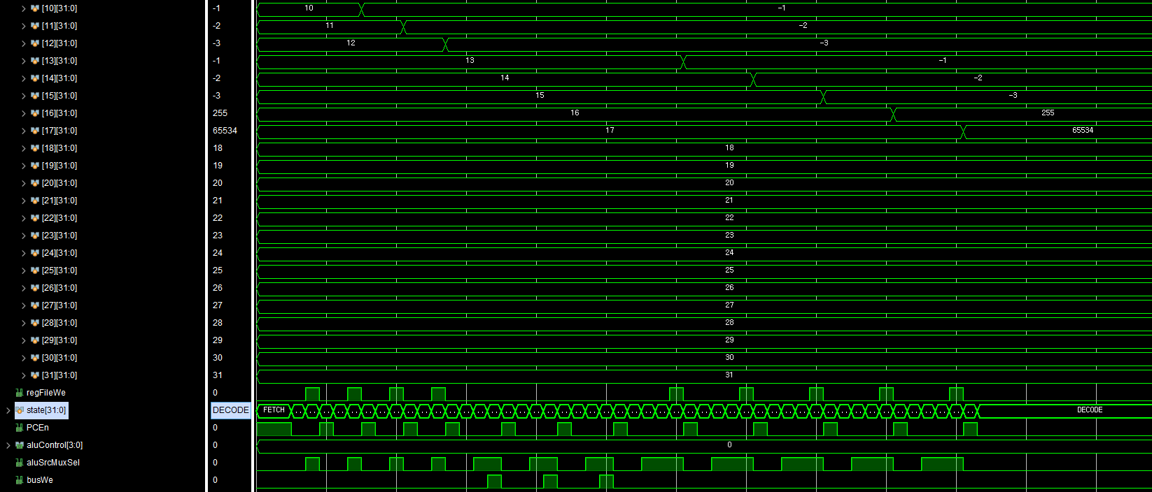
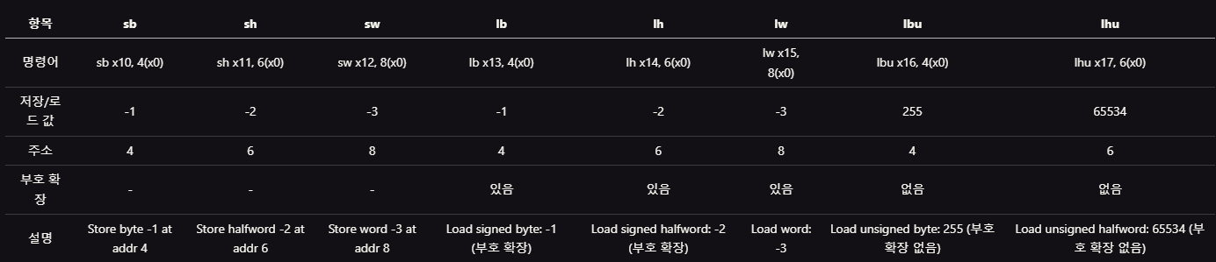
S,L type

Slide 21
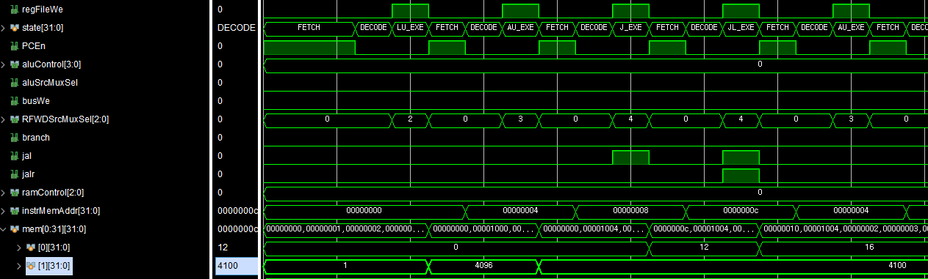
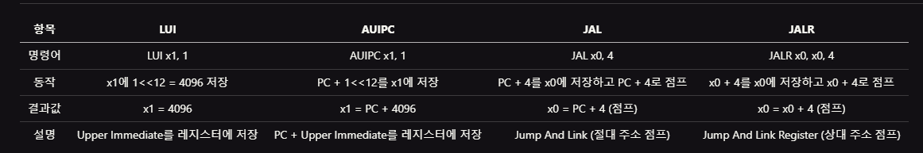
AU,LU,J type result

Slide 22
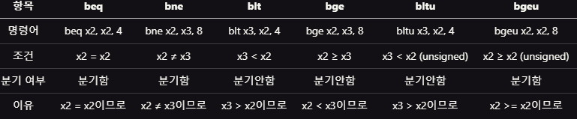
B type result

Slide 23
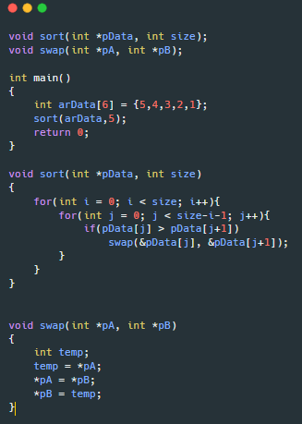
test program
코드 영역: main, sort, swap 함수의 기계어 명령어들이 메모리의 코드(text) 세그먼트에 순차적으로 저장됩니다.
스택 영역: main 함수의 arData 배열과 각 함수의 지역 변수들(i, j, temp)이 스택 프레임에 동적으로 할당되고 관리됩니다.
함수 호출 관리: sort와 swap 함수 호출 시 스택에 반환 주소와 매개변수가 푸시되고, 함수 종료 시 스택 포인터가 조정되어 메모리 공간이 해제됩니다.

Slide 24
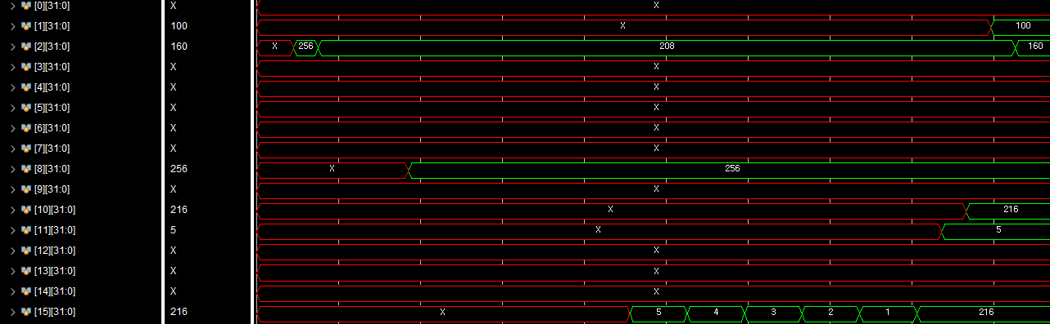
스택 포인터 레지스터: sp는 초기에 0x00000100(256)으로 설정되고, main 함수에서 0x000000D0(206)으로 감소하며, sort와 swap 함수에서 각각 0x000000A0, 0x00000070으로 추가 감소합니다. s0(프레임 포인터)는 각 함수에서 sp+48 값을 가지게 됩니다.
매개변수 레지스터: a0에는 배열 시작 주소 0x000000D0이, a1에는 배열 크기 0x00000005가 저장됩니다.
swap 함수에서는 a0에 첫 번째 요소 주소, a1에 두 번째 요소 주소가 전달됩니다.
데이터 레지스터: a5에는 배열 요소들 0x00000005, 0x00000004, 0x00000003, 0x00000002, 0x00000001이 순차적으로 로드되고, a4에는 비교 연산을 위한 임시 값들이, a3에는 주소 계산 결과값들이 저장됩니다

Slide 25
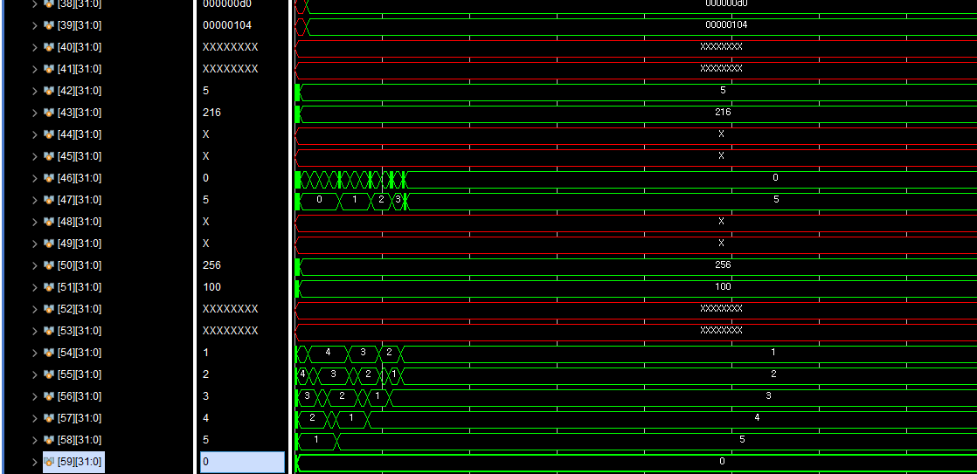

Slide 26
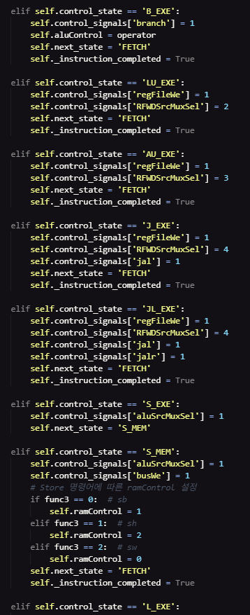
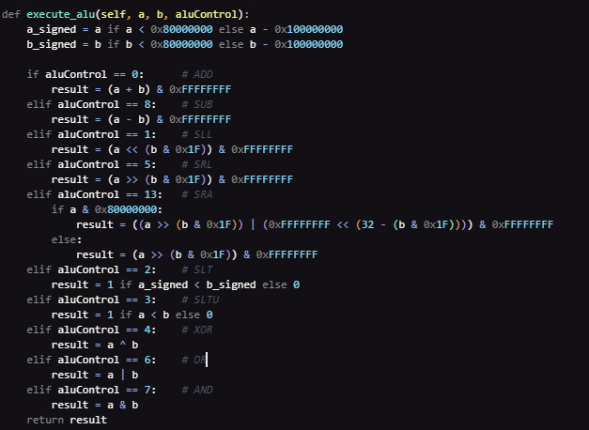
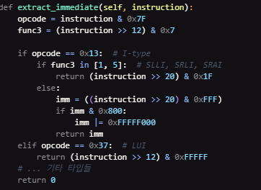
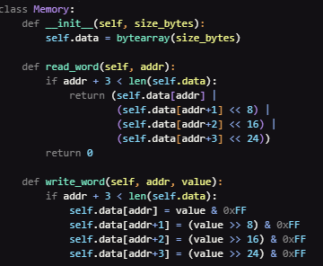
트러블 슈팅: 메모리 움직임 구현

Slide 27
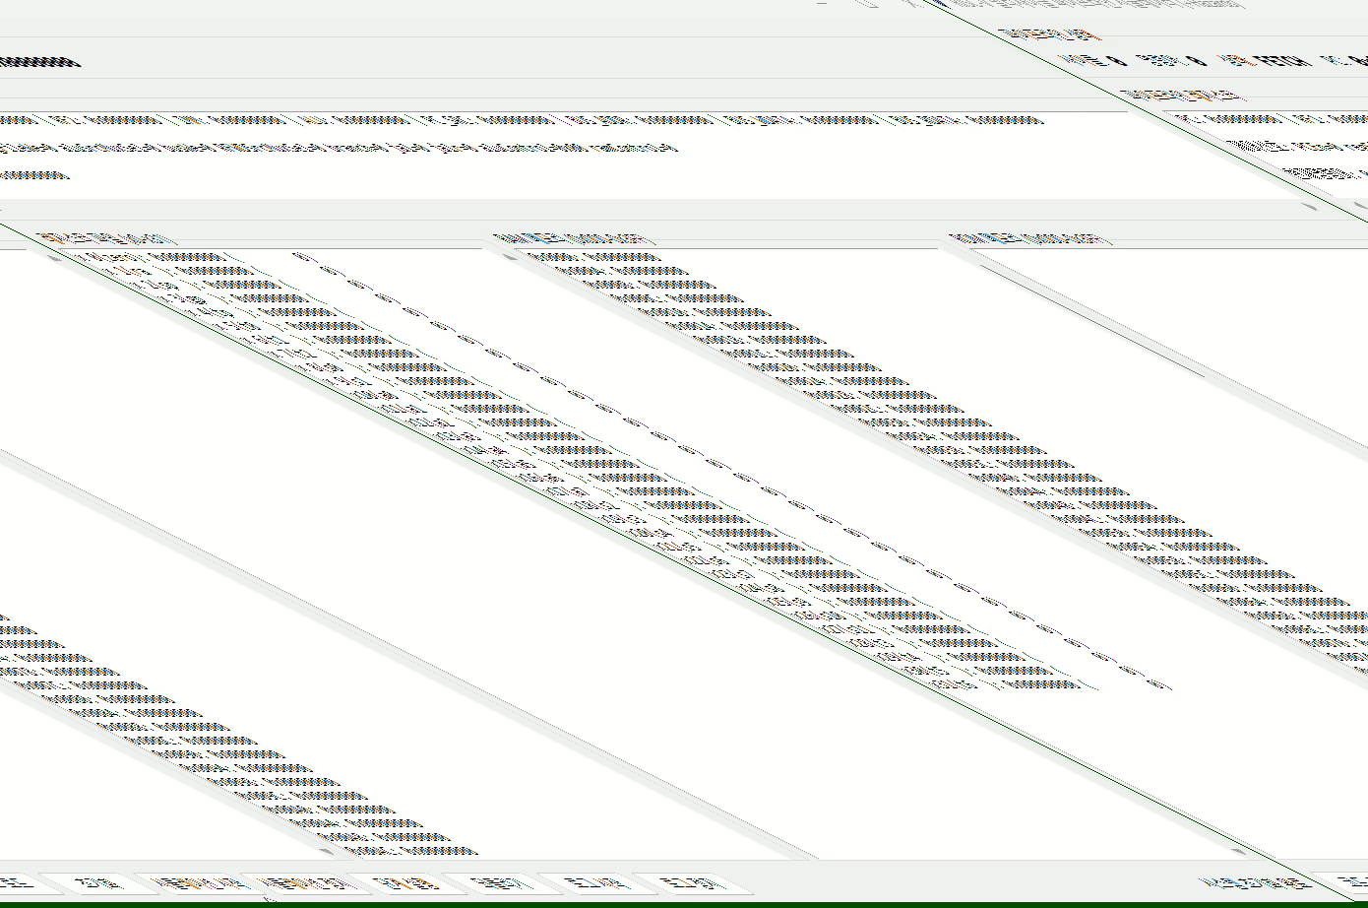

Slide 28
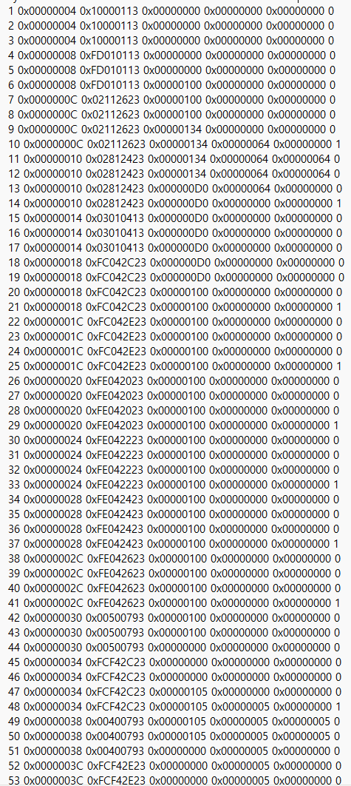
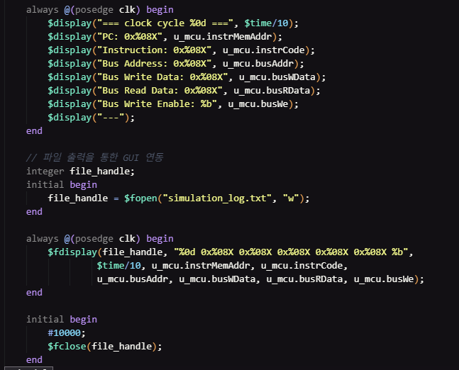
Debug

Slide 29

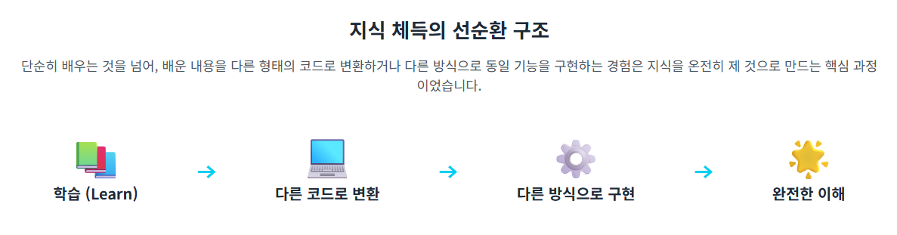
고찰

